Slide 1
Реактивное движение
Что это?
История
Суть
Применение
Вперёд!

Slide 2
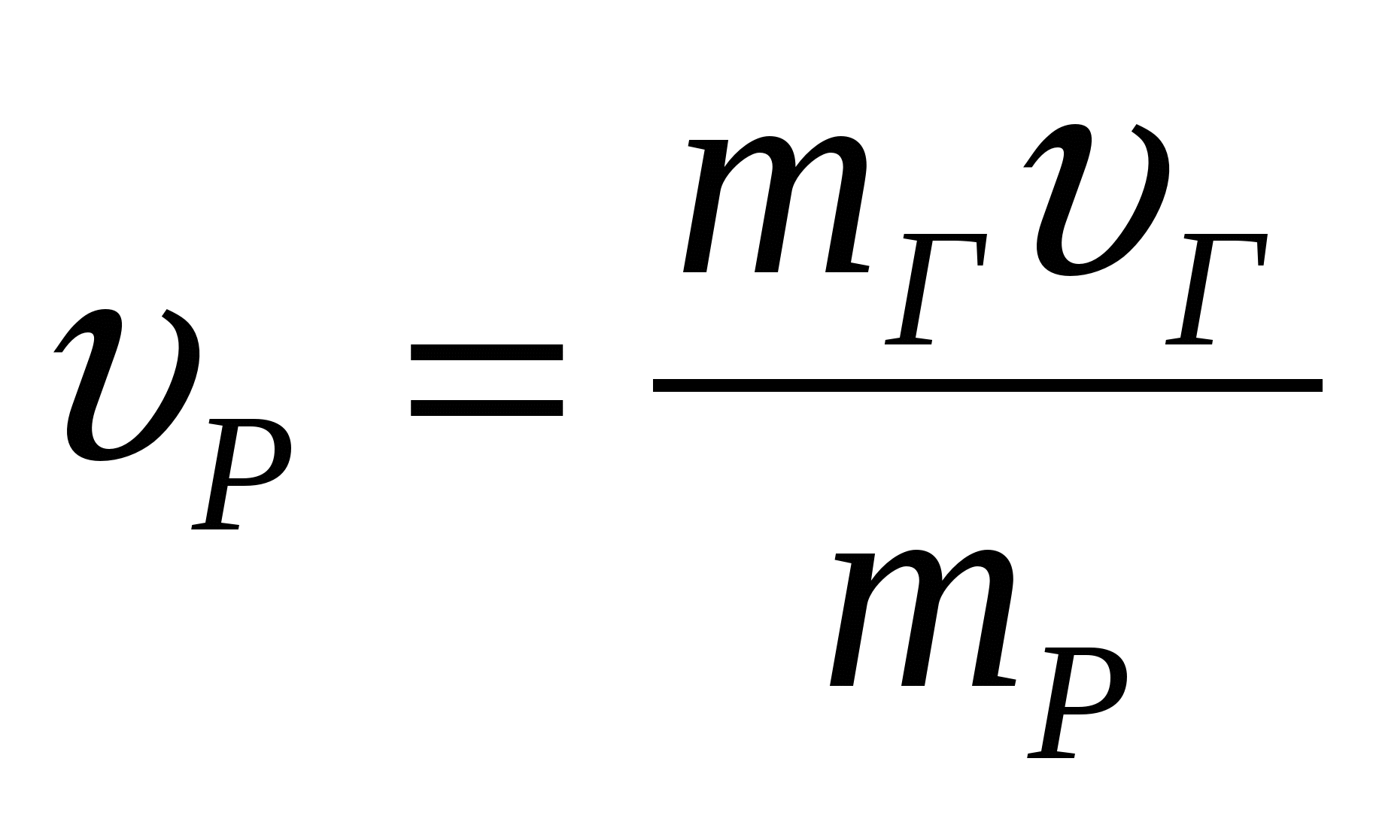
Реактивное движение - движение, возникающее при отделении от тела с некоторой скоростью какой-либо его части.
Реактивная сила возникает без какого-либо взаимодействия с внешними телами.

Slide 3
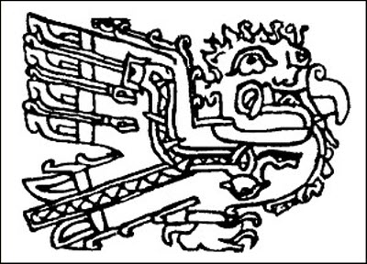
Первые пороховые фейерверочные и сигнальные ракеты были применены в Китае в 10 веке. В 18 веке при ведении боевых действий между Индией и Англией, а также в Русско-турецких войнах. были использованы боевые ракеты.
Зарождение Возникновение ракет скрыто в туманной дали истории. Утверждали, что римский император Калигула на своих знаменитых пирах и празднествах устраивал зрелища запуска ракет . Повсюду в написанных цветистым слогом работах древних авторов встречаются пассажи, которые можно принять за описания действия ракет и взрывчатых веществ. Как правило, на деле выясняется, что речь идет всего лишь о летящих стрелах с горящими наконечниками .

Slide 4
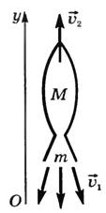
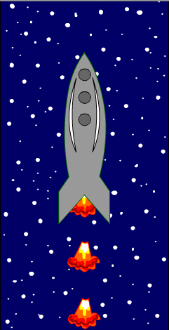

Slide 5
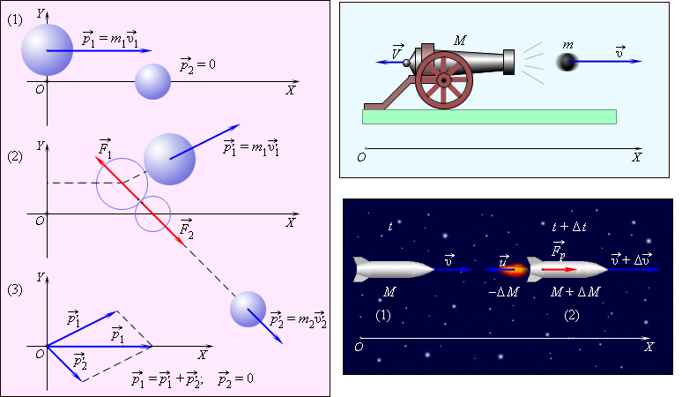

Slide 6
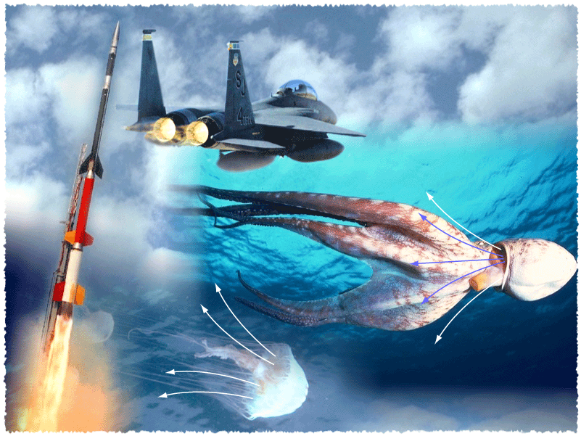
Применение

Slide 7
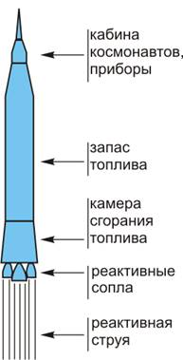
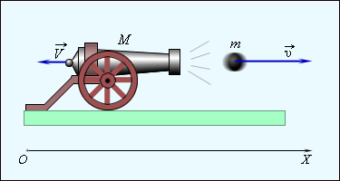

Slide 8
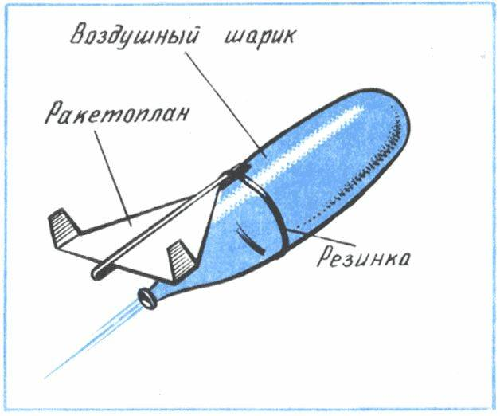

Slide 9
